Slide 1
RC-U4-1 預力梁斷面應力分析｜觀念講義・拼圖三
斷面與施工時序
此刻，只有「已經硬化」的混凝土能參與抗力——應力分階段算完再累加，絕不把總彎矩一次除以最終斷面
①
非對稱斷面 S_{t} ≠ S_{b}
②
核心距 k_{t}、k_{b}
③
濕版重與施工時序
④
組合梁四步 SOP
示範梁與拼圖一、二相同：預鑄梁 40×80、L = 12 m、e = 25 cm、P_{i} = 150 t、P_{e} = 120 t；上方加一片 150×15 現場版（與梁同強度）。圖上數字全部由同一支程式算出

Slide 2
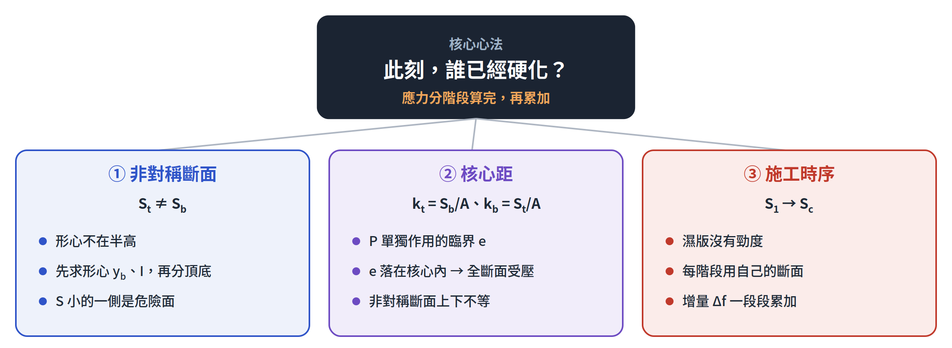
TOPIC MAP · 一句話貫通
一個問題串起三個觀念：此刻，誰已經硬化？
本拼圖的定位
拼圖一教你「一刻、一纖維」怎麼算；拼圖二決定「哪兩刻」要算；拼圖三回答：斷面本身會隨時間長大，每一刻該用哪個斷面？
2

Slide 3
承接拼圖二 · 示範組合梁
同一根預鑄梁，上面多了一片現場澆置版
示範組合梁資料
預鑄梁 40×80：A₁ = 3,200 cm²、S₁ = 42,667 cm³
直線鋼腱距梁底 y_{ps} = 15 cm（e₁ = 25 cm）
現場版 b_{e} = 150、t = 15 cm；與梁同強度（n = 1）
P_{i} = 150 t → P_{e} = 120 t（損失假設在澆版前完成）
梁自重 w_{G} = 0.768、濕版 w_{S} = 0.540 t/m
組合後活載＋疊加靜載 w_{L} = 1.80 t/m；L = 12 m
拼圖二已經給了你
傳遞階段 ①② 在預鑄梁上：頂 −8.62、底 +102.37
兩階段數據嚴格分開，不串料
拼圖三要回答的三件事
1. 斷面不對稱時，S 怎麼求？哪一側危險？
2. 偏心到哪裡，另一側才開始受拉？
3. 斷面在施工中變大，應力怎麼接力累加？
3

Slide 4
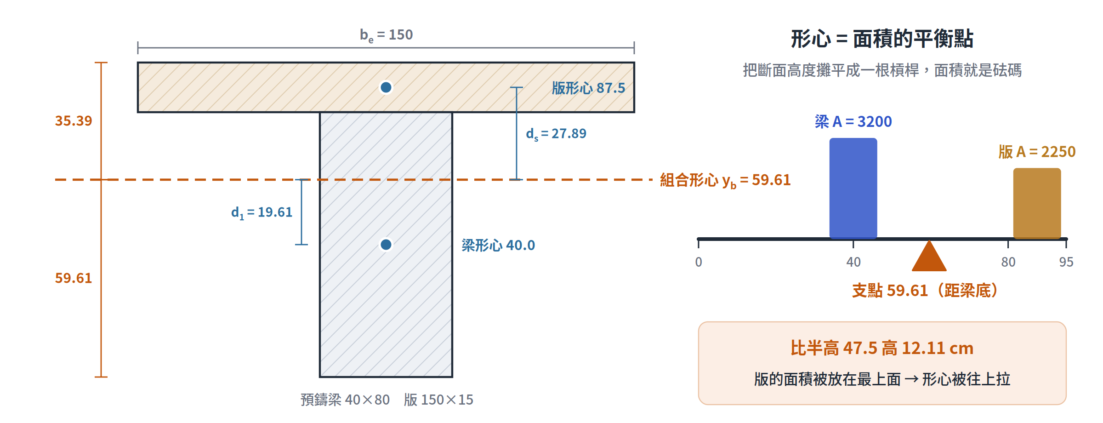
觀念 ① · 非對稱斷面
形心不在半高：面積放在哪裡，形心就被拉向哪裡
物理直覺
版的面積 2,250 cm² 全放在最上面 15 cm，把形心從 47.5 拉到 59.61（距梁底）
後果
梁底離形心 59.61、版頂只有 35.39 → y_{t} ≠ y_{b} → S_{t} ≠ S_{b}
4

Slide 5
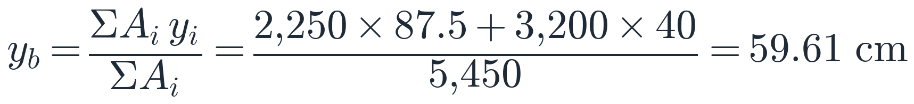
Step ① ② · 分割法＋平行軸定理
先求形心 y_{b}，再用平行軸定理求 I_{c}
組成 | A_{i} (cm²) | y_{i} (cm) | A_{i}·y_{i} | I_{i} (cm⁴) | d_{i} (cm) | A_{i}·d_{i}²
版 150×15 | 2,250 | 87.5 | 196,875 | 42,188 | 27.89 | 1,750,156
梁 40×80 | 3,200 | 40.0 | 128,000 | 1,706,667 | 19.61 | 1,230,578
Σ | 5,450 | — | 324,875 | 1,748,854 | — | 2,980,734
① 形心
② 慣性矩
③ 三個纖維各有一個 S
最常漏的是 A_{i}·d_{i}²：兩塊各自的 I_{i} 加起來只有 1,748,854，還不到 I_{c} 的 4 成——移軸項才是主角
5

Slide 6
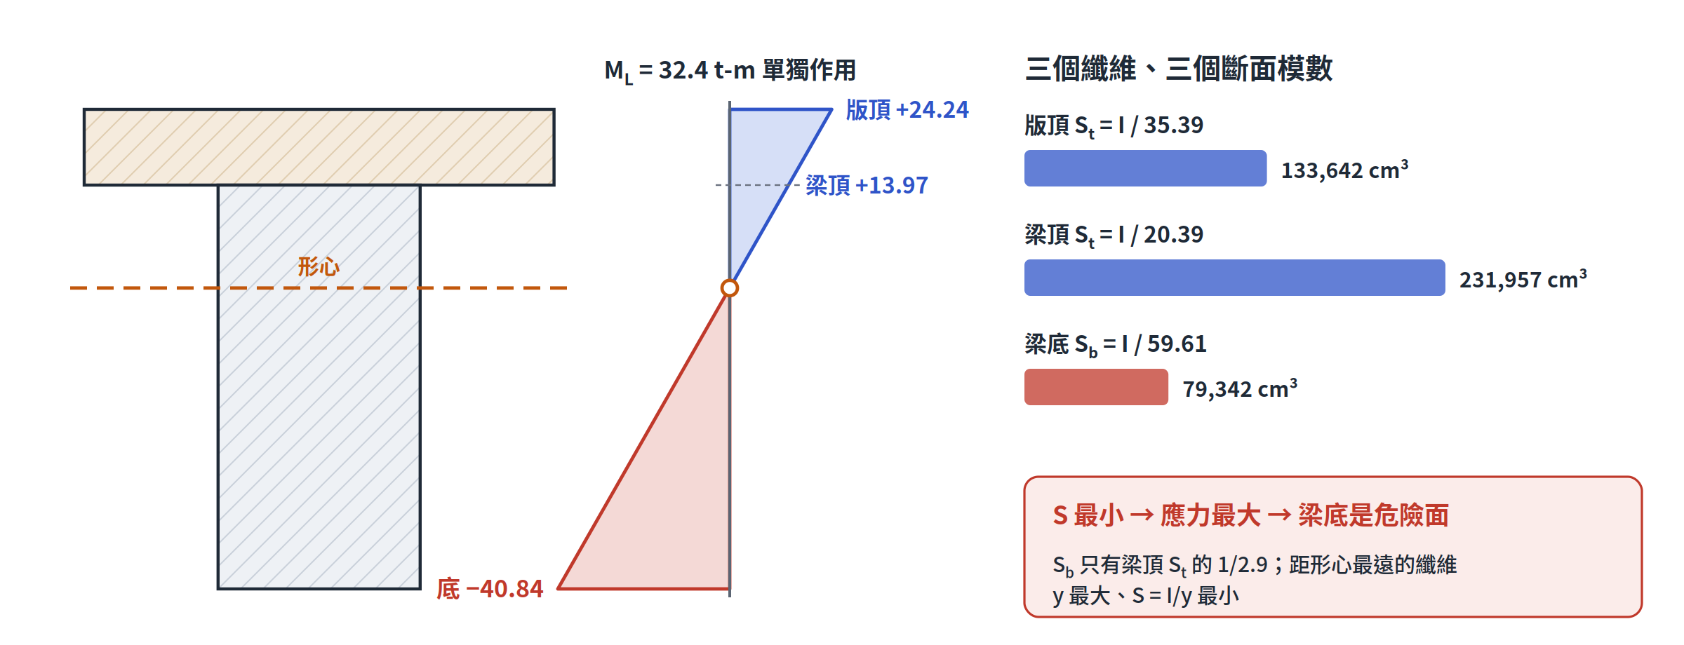
非對稱的後果
同一個 M，S 小的那一側應力最大
絕對不可以直接用 I/(h/2)
I_{c}/47.5 = 99,570：梁底被算成 −32.54，實際是 −40.84——低估 20%
組合梁有三個「頂」
版頂、梁頂（介面）都要檢核：版頂是版的最外纖維，梁頂則帶著前面階段的應力
6

Slide 7
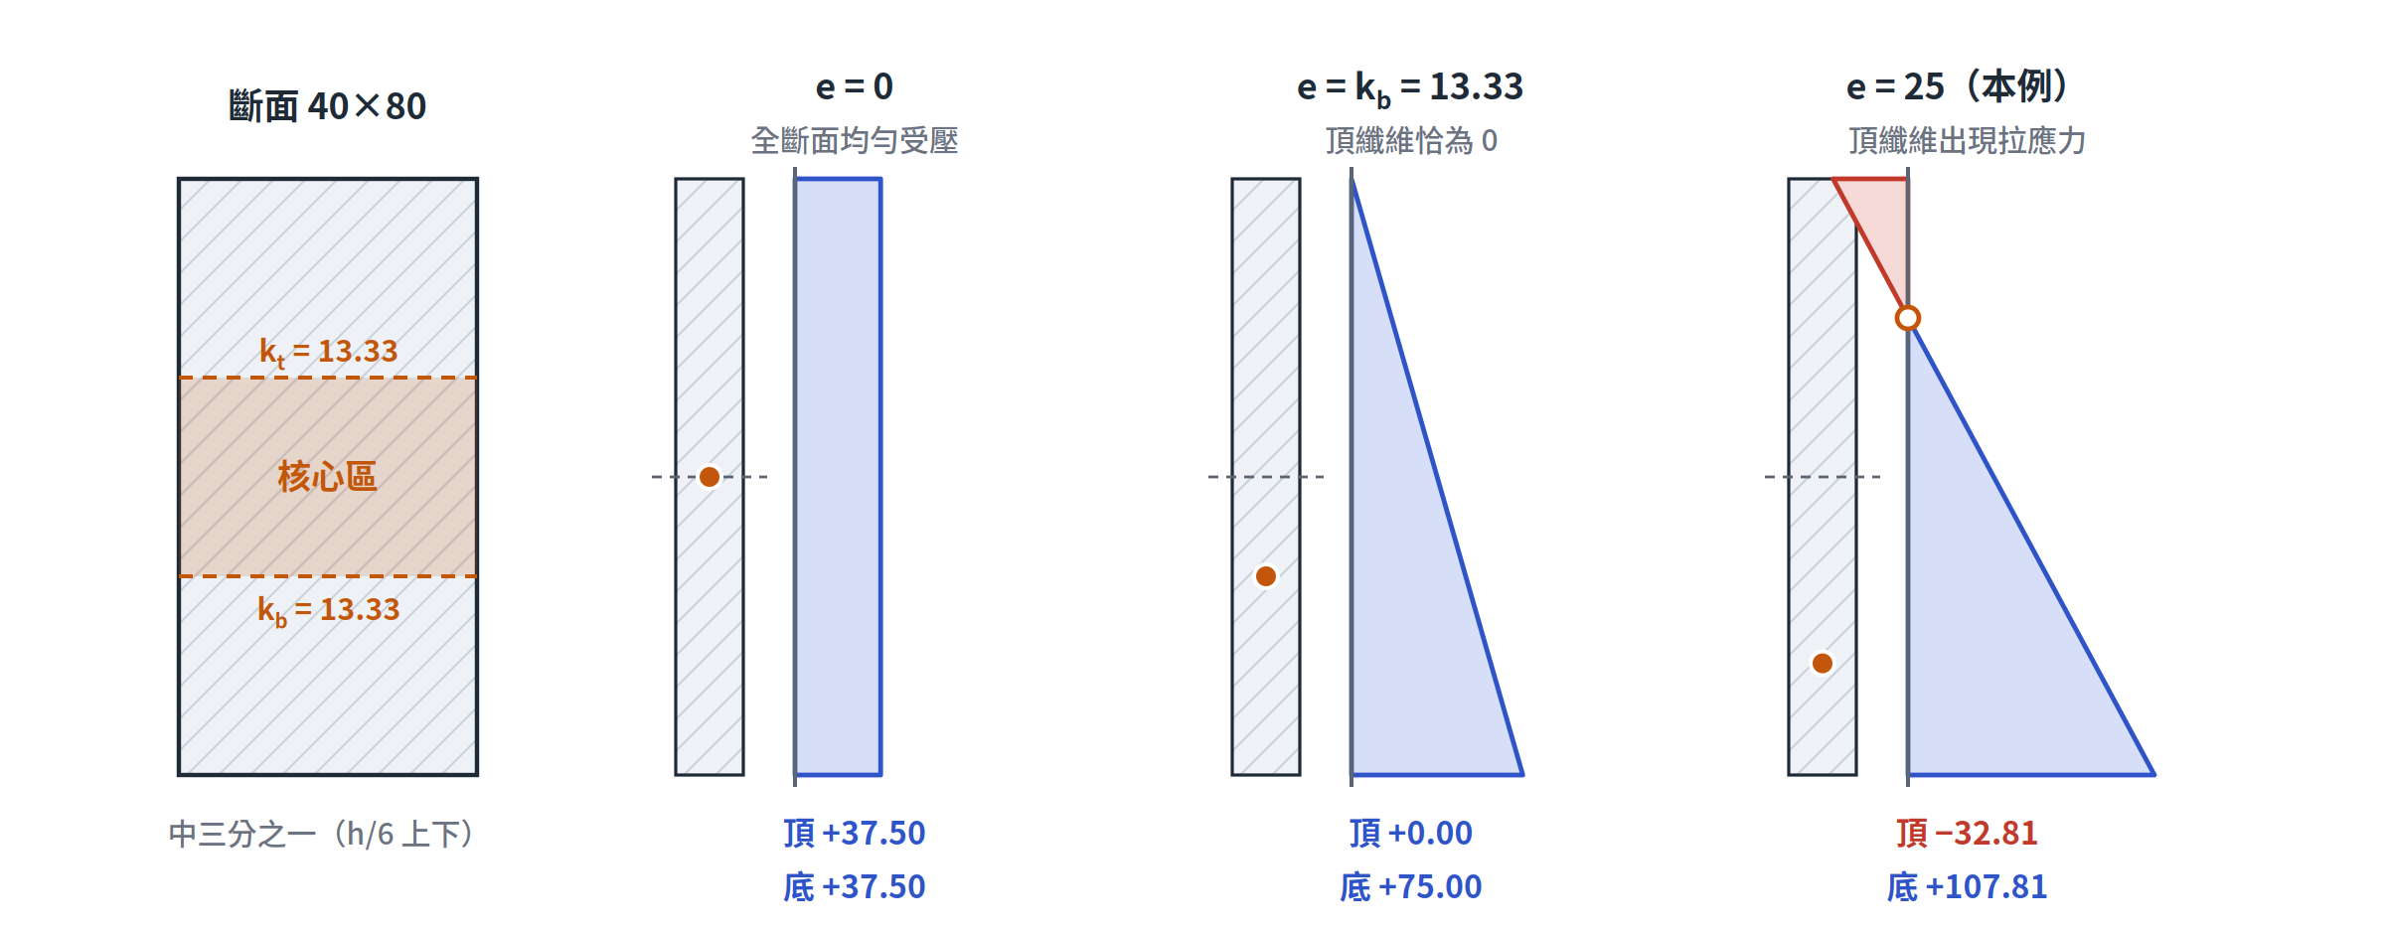
觀念 ② · 核心距 kern
偏心到哪裡，另一邊才開始出現拉應力
只有 P 作用
P_{e} = 120 t 放在矩形 40×80：e = 0 均勻 +37.50；e = k_{b} 頂恰為 0；e = 25 頂 −32.81
核心區 = 完全受壓區
鋼腱落在核心內 → 全斷面受壓；落在核心外 → 對側受拉，但仍可在容許拉應力內
7

Slide 8
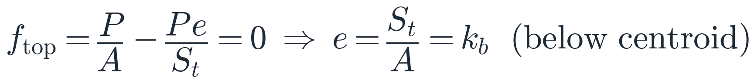
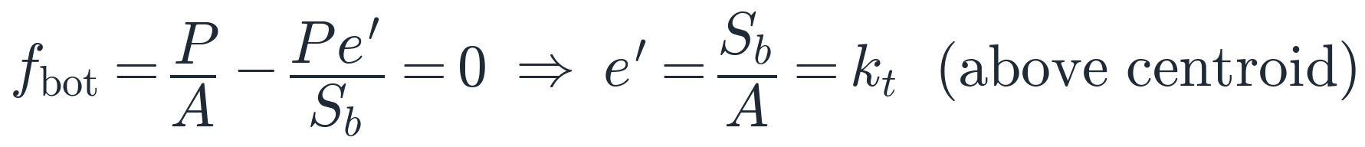
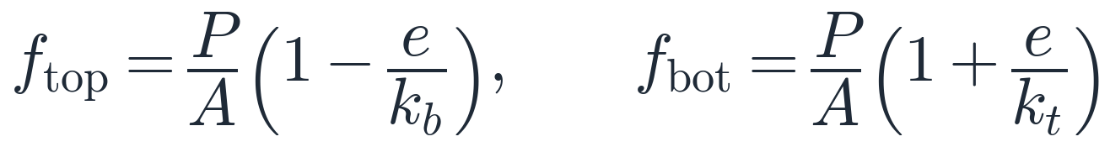
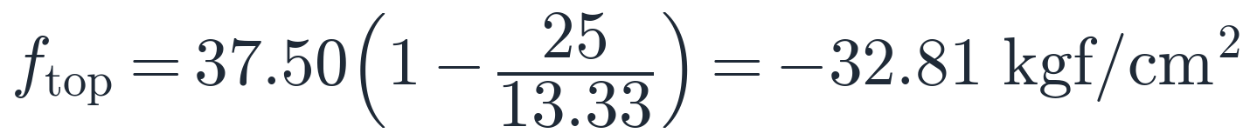
核心距推導
令對側纖維應力 = 0，解出臨界偏心
下核心距 k_{b}：鋼腱在形心「下方」，頂纖維恰不受拉
上核心距 k_{t}：鋼腱在形心「上方」，底纖維恰不受拉
換個寫法：用 k 表示應力
代回本例 e = 25
記法：k 的下標跟 S 的下標「交叉」
k_{b} 管「頂纖維不受拉」所以用 S_{t}；k_{t} 管「底纖維不受拉」所以用 S_{b}。筆記裡若寫成 k_{t} = S_{t}/A 是筆誤——矩形斷面 S_{t} = S_{b} 看不出來，T 形斷面就會錯
8

Slide 9
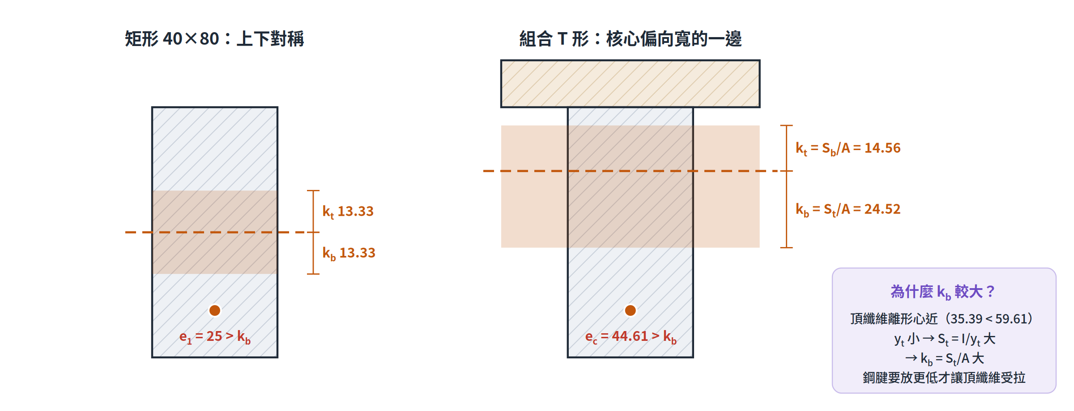
非對稱斷面的核心
核心區也不對稱：矩形 h/3，T 形偏向一邊
矩形
k_{t} = k_{b} = h/6 = 13.33，核心寬 h/3——中三分之一
組合 T 形
k_{t} = 14.56、k_{b} = 24.52；核心寬 39.08 cm
核心距只是臨界點
它只描述「P 單獨作用」；真正的檢核仍要把 M/S 加進來
9

Slide 10
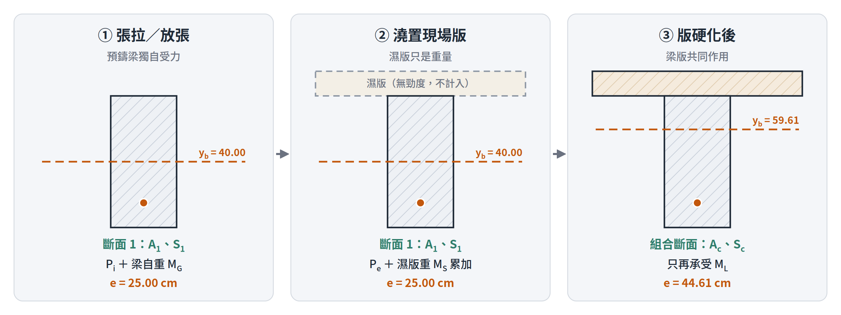
觀念 ③ · 施工時序
每一刻，只有「已硬化並能傳力」的那部分斷面在工作
斷面在長大
A₁ = 3,200 → A_{c} = 5,450；形心 40.00 → 59.61
偏心距也跟著變
e₁ = 25.00 → e_{c} = 44.61；但預力施加時看到的是 e₁
後拉法補充
張拉時導管還沒灌漿，要扣孔 → 淨斷面 A_{n}；本例忽略導管，A_{n} ≈ A_{g}
10

Slide 11
三階段數據對照
每一段都要問四件事：斷面、預力、彎矩、強度
階段 | 用哪個斷面 | 用哪個預力 | 該階段新增的彎矩 | 強度
① 張拉／放張 | 斷面 1（後拉：淨斷面 A_{n}） | P_{i} = 150 t，e₁ = 25 | M_{G} = 13.824 | f′_{ci}
② 損失＋澆版 | 斷面 1（濕版不計入） | ΔP = −30 t（→ P_{e}） | M_{S} = 9.72（累加） | f′_{c}
③ 版硬化後 | 組合斷面 A_{c}、S_{c} | 不再新增 | M_{L} = 32.40 | f′_{c}
預力只在斷面 1 上作用
鋼腱在組合前就已張拉錨定，預力的 P/A、P·e/S 永遠用 A₁、S₁、e₁；e_{c} 只在「組合後才施預力」時才用
損失為什麼算在斷面 1
教科書簡化：假設損失在澆版前完成。若題目說部分損失發生在組合後，那一部分 ΔP 要用 A_{c}、e_{c}
11

Slide 12
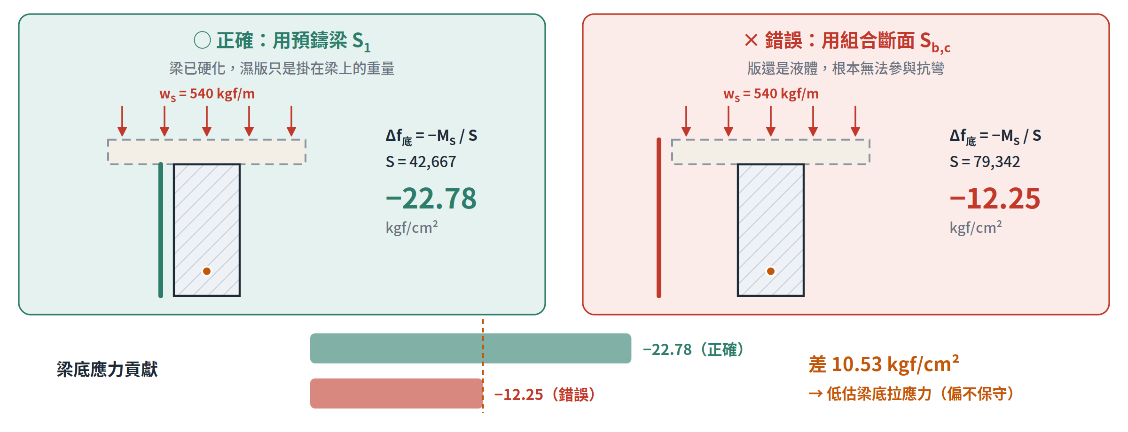
失分地雷 · 濕版重
濕混凝土沒有勁度，濕版重只能由預鑄梁獨自承擔
為什麼會錯
看到最終是 T 形，就把所有彎矩都除以 S_{c}；但澆版那一刻，版還是液體
判斷準則只有一句
「這個載重上來時，誰已經硬化？」——吊裝、拆撐、疊加靜載都用同一句判斷
12

Slide 13
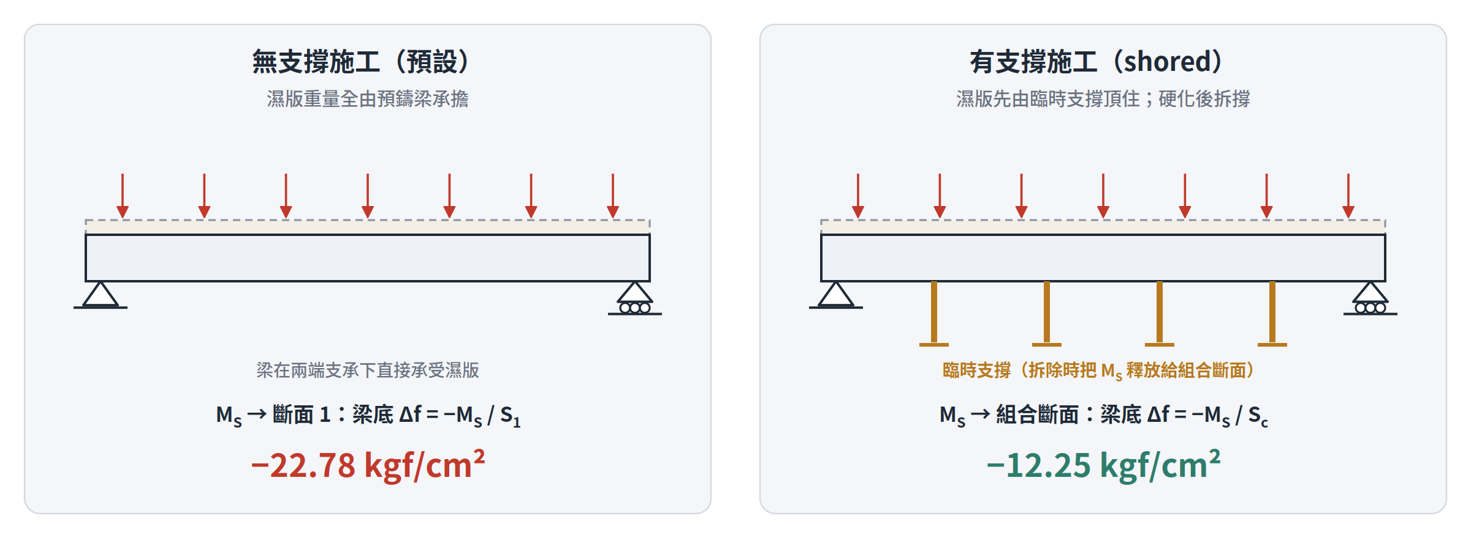
例外 · 有支撐施工
同一片濕版，施工方法不同，M_{S} 就落在不同斷面
讀題關鍵字
「無支撐」「unshored」或沒提 → 預設 M_{S} 由斷面 1 承擔；「有臨時支撐」「shored」→ 拆撐時 M_{S} 由組合斷面承擔
底層邏輯沒變
有支撐時，濕版重量由支撐接走；拆撐的那一刻版已硬化——仍是「誰已經硬化」這一句
13

Slide 14
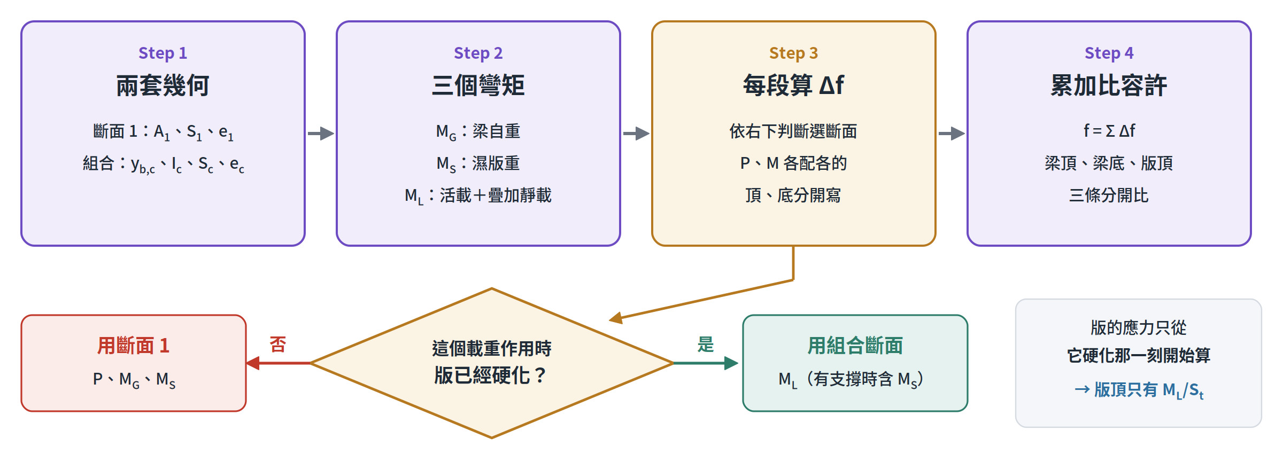
組合梁解題 SOP
四步驟：兩套幾何 → 三個彎矩 → 分段 Δf → 累加
Step 3 的判斷
每個彎矩先問：它作用時版硬化了沒？沒有 → S₁；有 → S_{c}。預力永遠在 S₁
Step 4 的纖維
梁頂、梁底、版頂三條分開累加；版頂只從 ③ 開始有應力
14

Slide 15
Step 1 · 兩套斷面幾何
左邊給預力與 M_{G}、M_{S} 用；右邊只給 M_{L} 用
斷面 1（預鑄梁）
A₁ = 3,200 cm²
I₁ = 1,706,667 cm⁴
y_{t} = y_{b} = 40.00 cm
S₁ = 42,667 cm³
e₁ = 40 − 15 = 25.00 cm
k_{t} = k_{b} = 13.33 cm
組合斷面（梁＋版）
A_{c} = 5,450 cm²
I_{c} = 4,729,588 cm⁴
y_{b} = 59.61；梁頂 20.39；版頂 35.39
S_{b,c} = 79,342；S_{t,梁} = 231,957；S_{t,版} = 133,642
e_{c} = 44.61 cm
k_{t} = 14.56、k_{b} = 24.52 cm
組合斷面偏心距（僅供組合後施加預力或損失時使用）
15

Slide 16
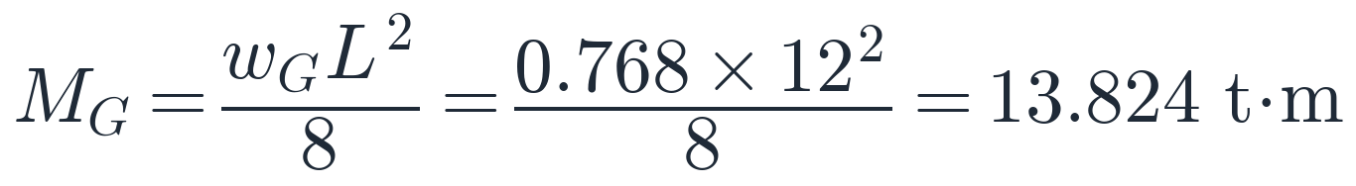
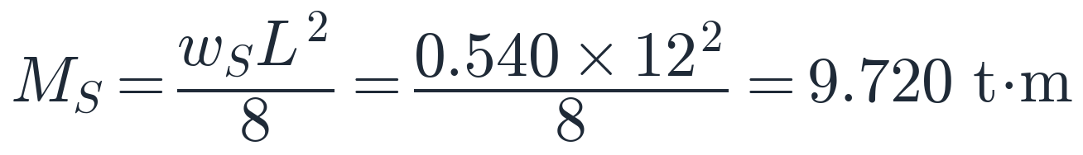
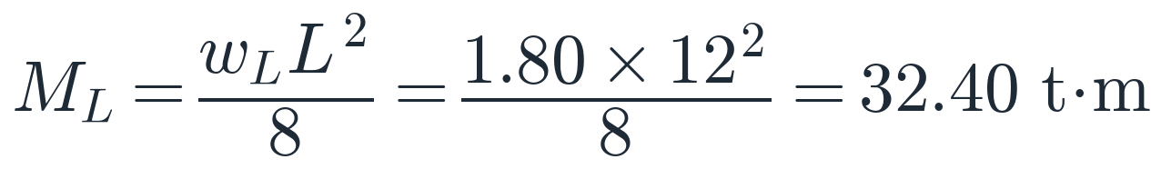
Step 2 · 三個彎矩，各自對應一個時刻
簡支梁跨中 M = wL²/8，分開算、分開放
M_{G}：梁自重（放張瞬間就在）→ 斷面 1
M_{S}：濕版重（w_{S} = 0.15×1.5×2.4）→ 斷面 1
M_{L}：活載＋疊加靜載（版硬化後才上來）→ 組合斷面
總彎矩 M_{T} = 13.824 + 9.72 + 32.40 = 55.944 t-m——這個數字「不能」拿來直接除以任何一個 S
16

Slide 17
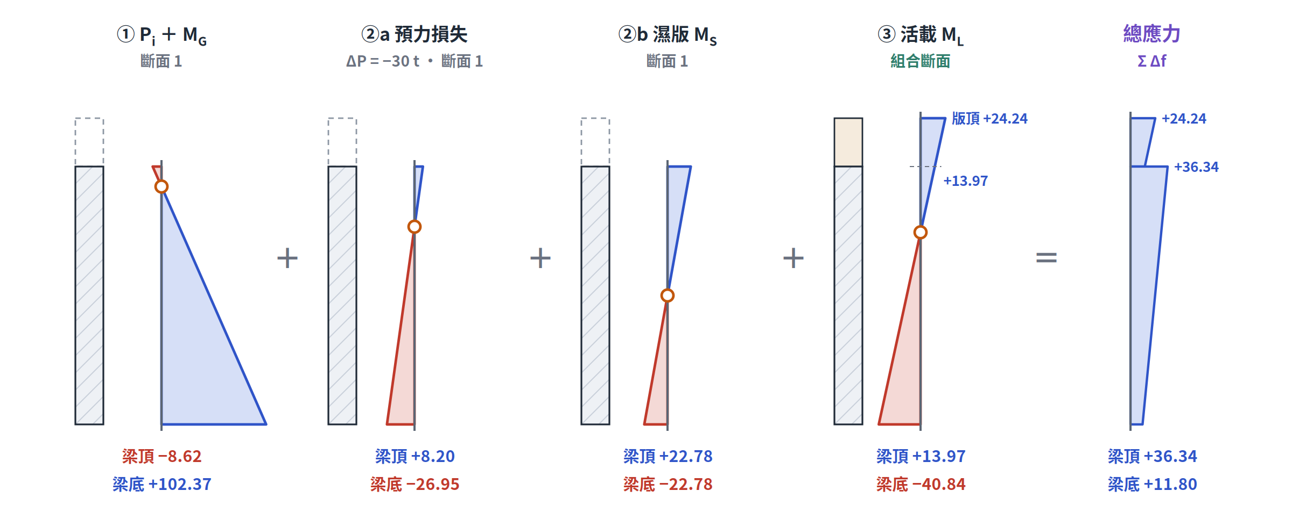
Step 3 · 分階段增量 Δf
四段應力增量：前三段在斷面 1，最後一段在組合斷面
②a 預力損失是「負的預力」
ΔP = −30 t 代入同一條式子：頂 +8.20、底 −26.95——把原本存在底部的預壓力拿走
③ 是唯一跨進版的應力
M_{L} 在組合斷面上呈一條直線：版頂 +24.24 → 梁底 −40.84
17

Slide 18
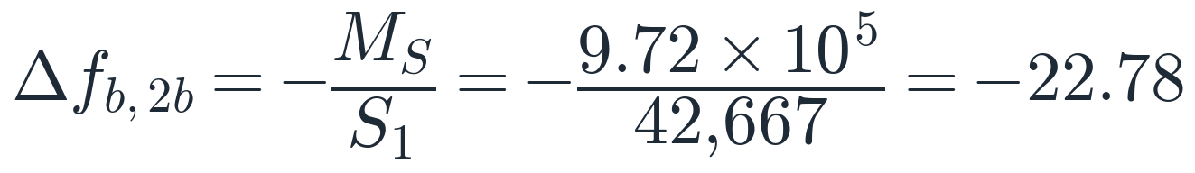
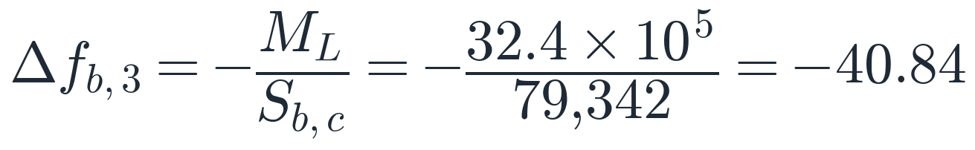
Step 3 · 梁底纖維逐段代數
每一段只用那一段的 P、M 和斷面
① P_{i} + M_{G}（斷面 1）
②a 預力損失（斷面 1）
②b 濕版 M_{S}（斷面 1）
③ 活載 M_{L}（組合斷面）
Step 4 · 累加並比容許（使用階段）
梁頂同理
−8.62 + 8.20 + 22.78 + 13.97 = +36.34 ≤ +210
版頂只有 ③
M_{L} / S_{t,版} = +24.24 ≤ +210
18

Slide 19
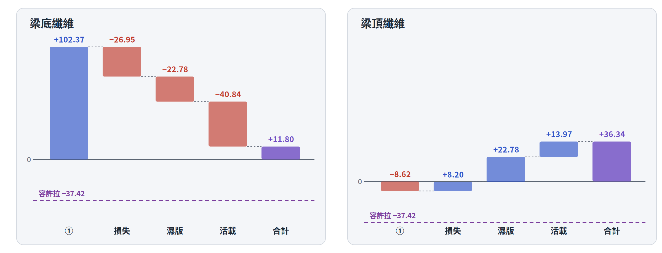
Step 4 · 應力是一段一段疊上去的
瀑布圖：看每一階段把纖維往哪個方向推
梁底一路被「提款」
放張時存了 +102.37 的預壓，損失、濕版、活載三次提款後剩 +11.80
梁頂由拉轉壓
放張時 −8.62（傳遞控制點 ①），之後三段都往壓的方向推到 +36.34
19

Slide 20
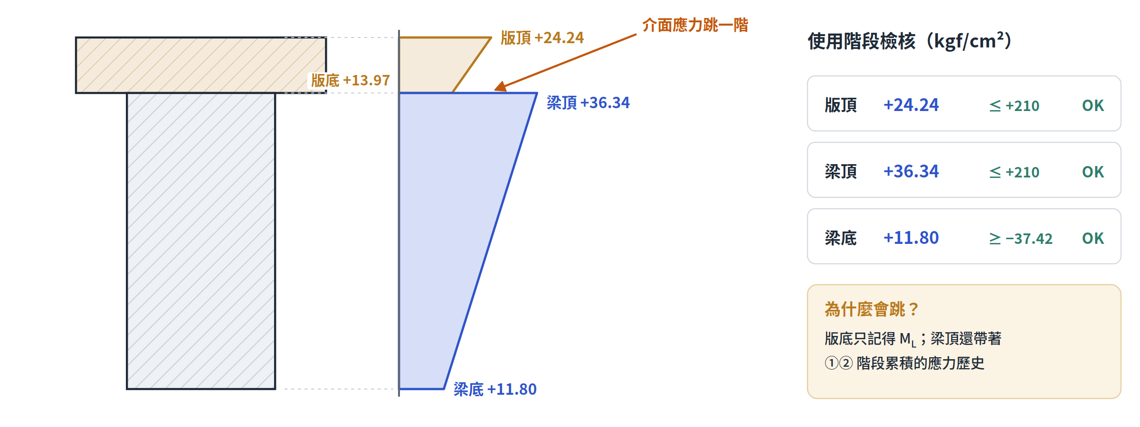
最終應力分布
組合梁的總應力圖在介面處「斷開」——這是分階段累加的指紋
看到斷開就知道算對了
如果你的總應力是一條連續直線，代表把所有彎矩都除了同一個斷面——一次算完的錯
20

Slide 21
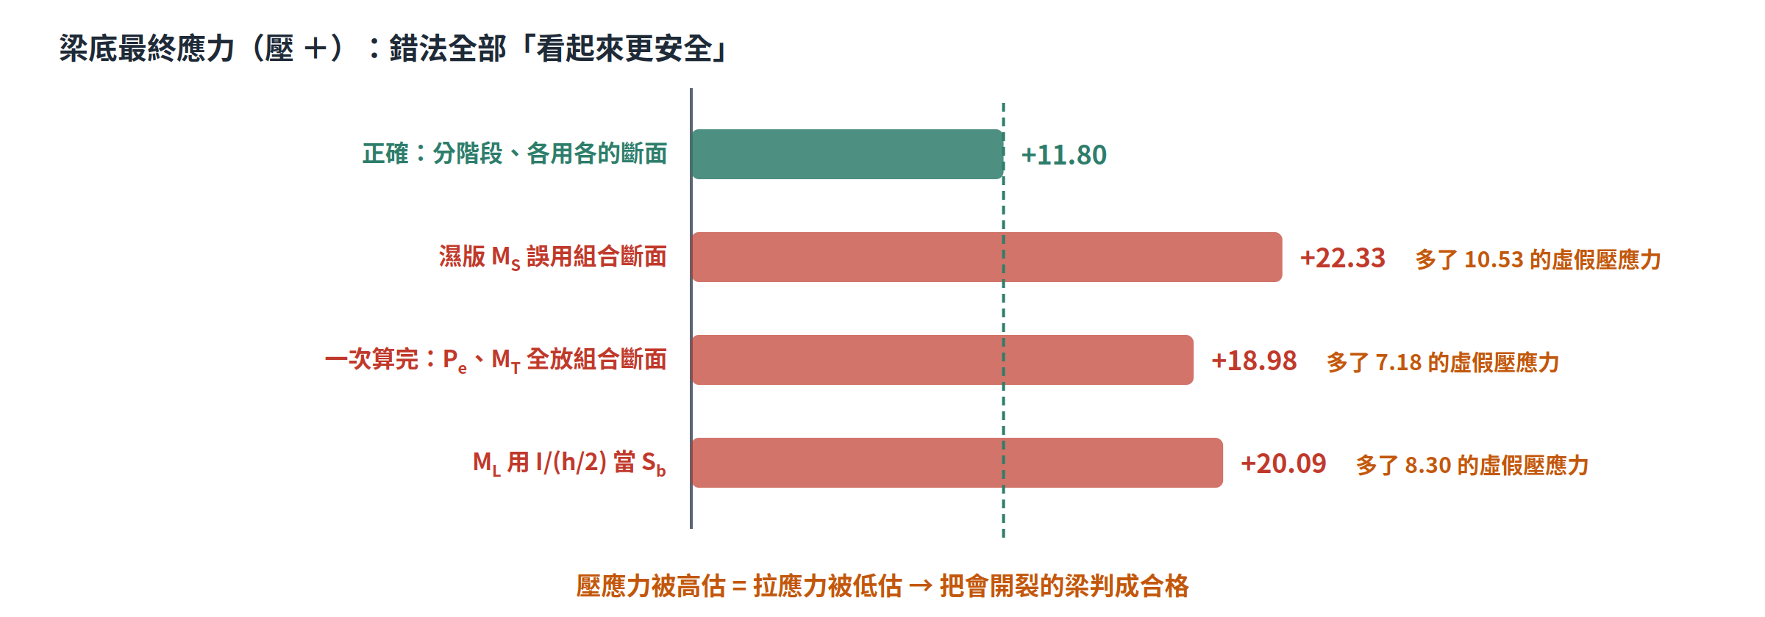
三種常見錯法
每一種都讓梁底「看起來更壓、更安全」
濕版誤用 S_{c}
多了 10.53：最常見
一次算完
P_{e} 放在 e_{c}、M_{T} 全除 S_{c}：多了 7.18
I/(h/2)
形心當成在半高：多了 8.30
21

Slide 22
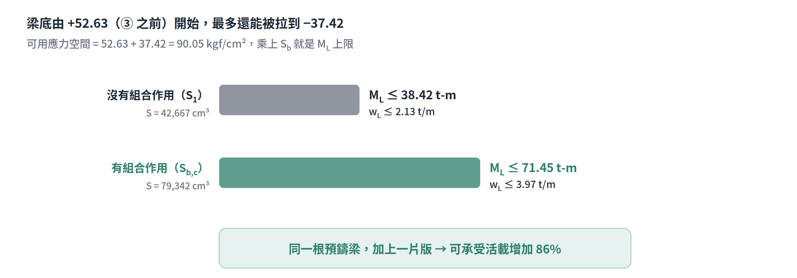
為什麼要做組合梁
版一旦硬化，就把梁底的 S 放大近一倍
反算：令梁底總應力 = 容許拉，解 M_{L}
22

Slide 23
高頻陷阱
六個讓組合梁題目失分的地方
濕版除以 S_{c}
梁底被低估 10.53 kgf/cm²；濕混凝土沒有勁度
一次算完
把 M_{T} 除以最終斷面、P 放在 e_{c}：應力歷史全部消失
I/(h/2)
T 形斷面形心不在半高：S_{b} 被高估 25%
漏了移軸項
I_{c} 只加 I_{i} 不加 A_{i}·d_{i}²，I 少了六成以上
版頂也累加
版頂只有 M_{L}/S_{t,版}；把 ①② 的梁頂應力加到版頂是錯的
k_{t}、k_{b} 下標
k_{b} = S_{t}/A、k_{t} = S_{b}/A（交叉）；非對稱斷面兩者不同
23

Slide 24
考場速查 · 組合梁累加表
每一列一段、每一欄一個纖維；最後一列就是答案
階段 | 斷面 | 載重 | 版頂 | 梁頂 | 梁底
① 放張 | S₁ | P_{i}、M_{G} | — | −8.62 | +102.37
②a 損失 | S₁ | ΔP = −30 t | — | +8.20 | −26.95
②b 澆版 | S₁ | M_{S} | — | +22.78 | −22.78
③ 使用 | S_{c} | M_{L} | +24.24 | +13.97 | −40.84
合計 |  |  | +24.24 | +36.34 | +11.80
容許 |  |  | ≤ +210 | ≤ +210 | ≥ −37.42
幾何
y_{b} = 59.61、I_{c} = 4,729,588、S_{b,c} = 79,342、e_{c} = 44.61
最大活載
M_{L,max} = 71.45 t-m → w_{L,max} = 3.97 t/m（無組合僅 2.13）
24

Slide 25
重點回顧：此刻，誰已經硬化？
S
非對稱斷面先求 y_{b}、I（別漏 A·d²），再分別求 S_{t}、S_{b}；S 小的一側（本例梁底 79,342）最危險
k
核心距 k_{b} = S_{t}/A、k_{t} = S_{b}/A（下標交叉）；矩形 h/6，T 形 14.56／24.52
濕
濕版沒有勁度：M_{S} 由預鑄梁 S₁ 承擔（有支撐施工才改由 S_{c}）
Σ
應力分階段算完再累加：梁底 +102.37 → +11.80；介面應力斷開是正確的指紋
✓
三條纖維分開檢核：版頂、梁頂、梁底；一次算完的答案永遠偏不保守
下一步：拼圖四——從檢核到設計：鋼腱可行區（Cable Zone）、開裂彎矩 M_{cr} 與極限強度 M_{n}

